Slide 1
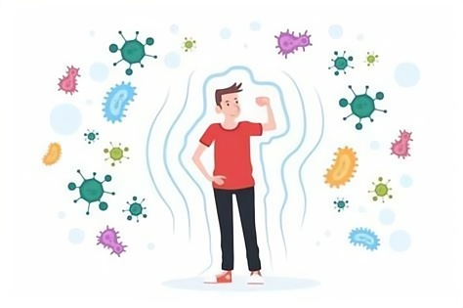
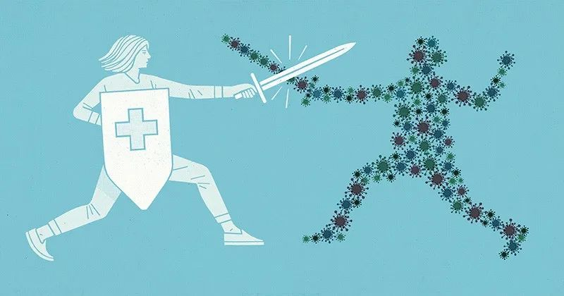
免疫应答 Immune response

Slide 2

多选题
1分
1.与MHC I类分子结合的CD分子是
2.与MHCII类分子结合的CD分子是
A
CD3
B
CD8
C
CD4
D
CD28
E
CD2
提交

Slide 3

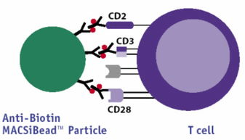
T细胞介导的适应性免疫应答

Slide 4
主要内容
适应性免疫应答概述
适应性免疫应答的过程
（关键信号、细胞因子）

Slide 5
主要内容
适应性免疫应答概述
适应性免疫应答的过程
  T细胞的对Ag的识别
  T细胞的活化、增殖和分化
  T细胞的免疫效应和转归

Slide 6
学习目标
掌握细胞免疫应答的概念和特点
掌握免疫突触的组成
熟悉效应T细胞的亚群及功能
掌握细胞免疫应答的过程
  T细胞活化的双信号
  CTL效应过程和杀伤机制

Slide 7
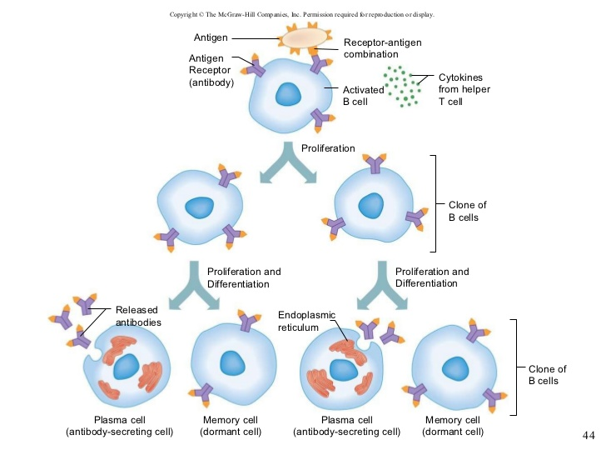
什么是适应性免疫应答？
指抗原物质进入机体后诱导免疫细胞活化、增殖、分化和发挥效应的全过程。

Slide 8
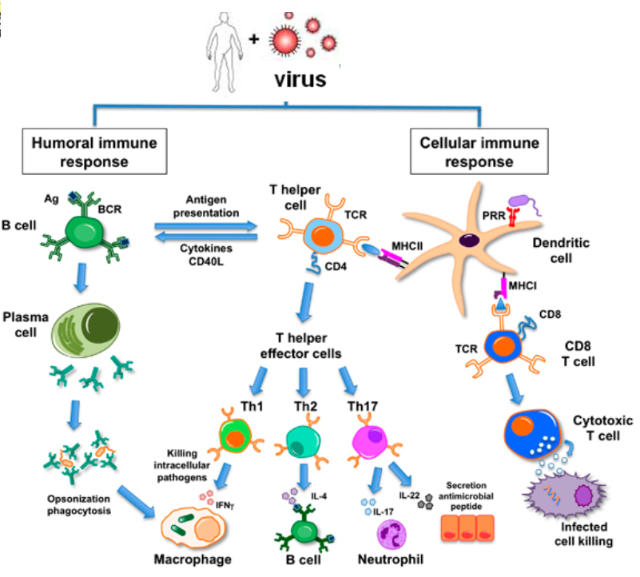
适应性免疫应答的类型
根据其效应机制可分为
T细胞介导:细胞免疫应答
B细胞介导:体液免疫应答

Slide 9
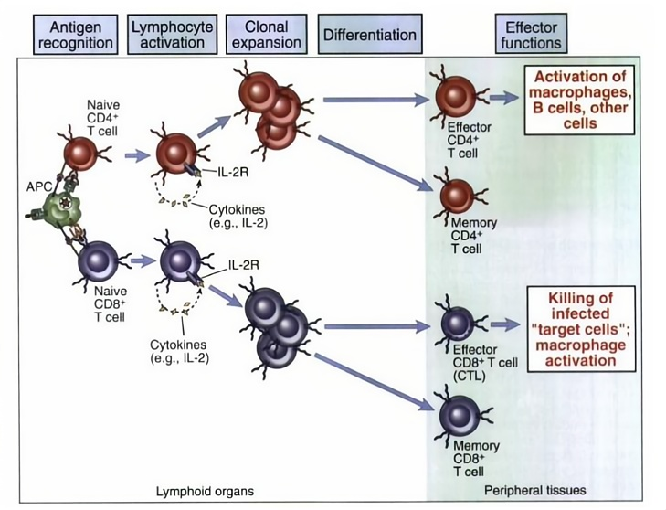
细胞免疫应答的概念
(Cell-mediated Immune Response ，CIR)
细胞免疫应答：初始T细胞接受抗原刺激后，活化、增殖、分化为效应T细胞，完成清除抗原效应的全过程。

Slide 10
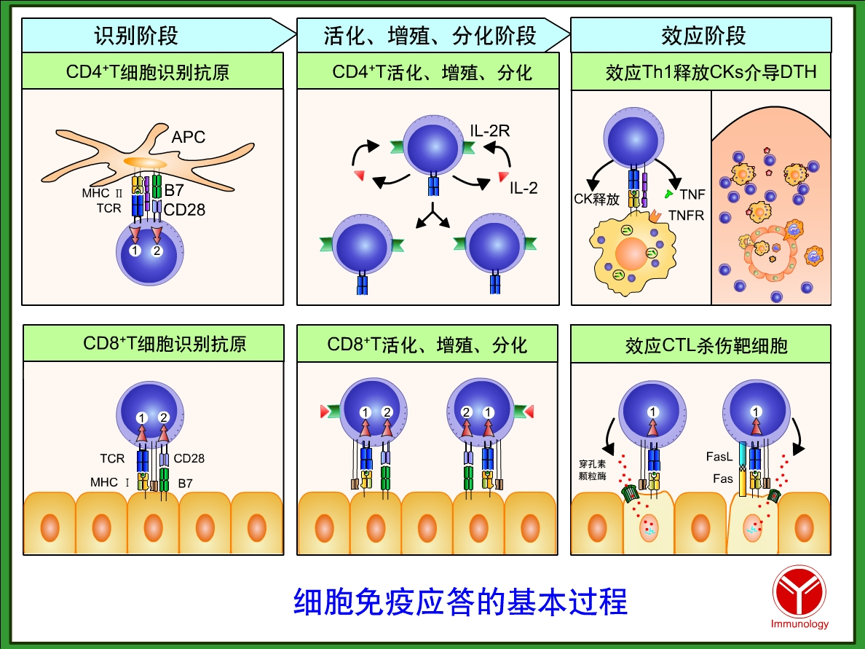
细胞免疫应答基本过程
  T细胞对Ag的识别
  T细胞活化、增殖分化
  T细胞免疫效应和转归

Slide 11
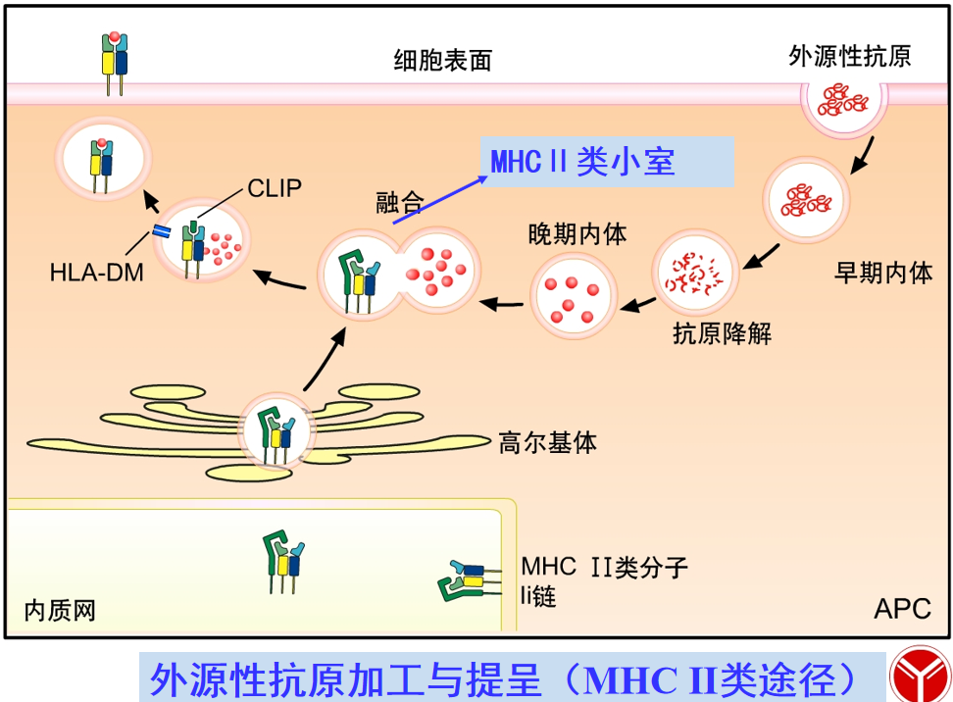
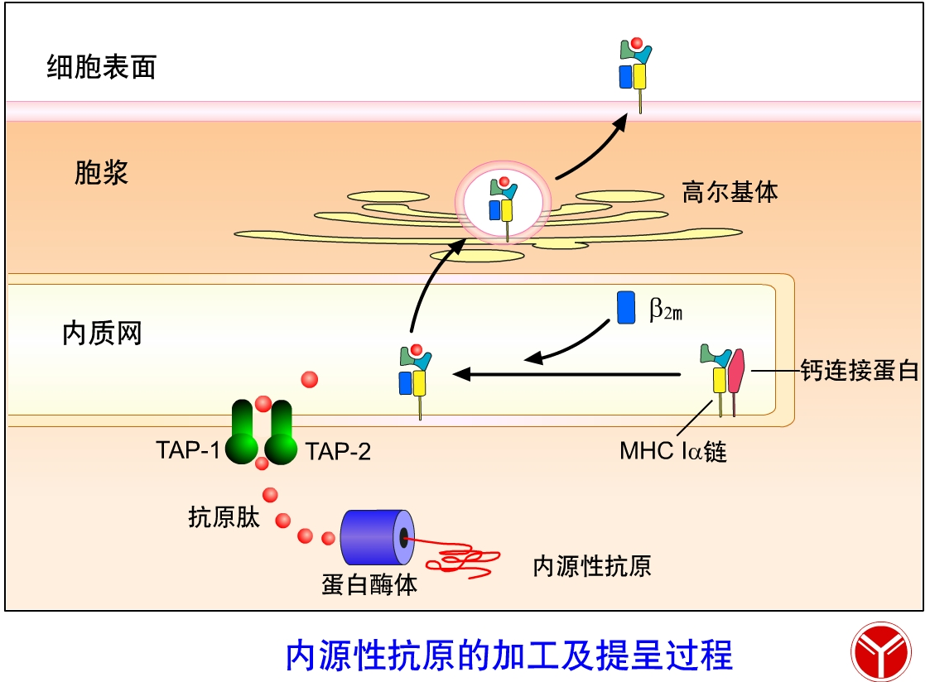
第一节 T细胞对抗原的识别
APC向初始T细胞提呈抗原
外源性Ag→ pAPC →→ pMHC-Ⅱ复合物→→ CD4+T细胞
内源性Ag→ APC(靶C)→ pMHC-I复合物→→ CD8+T细胞

Slide 12
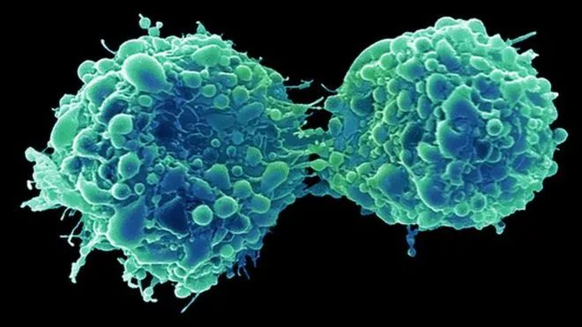
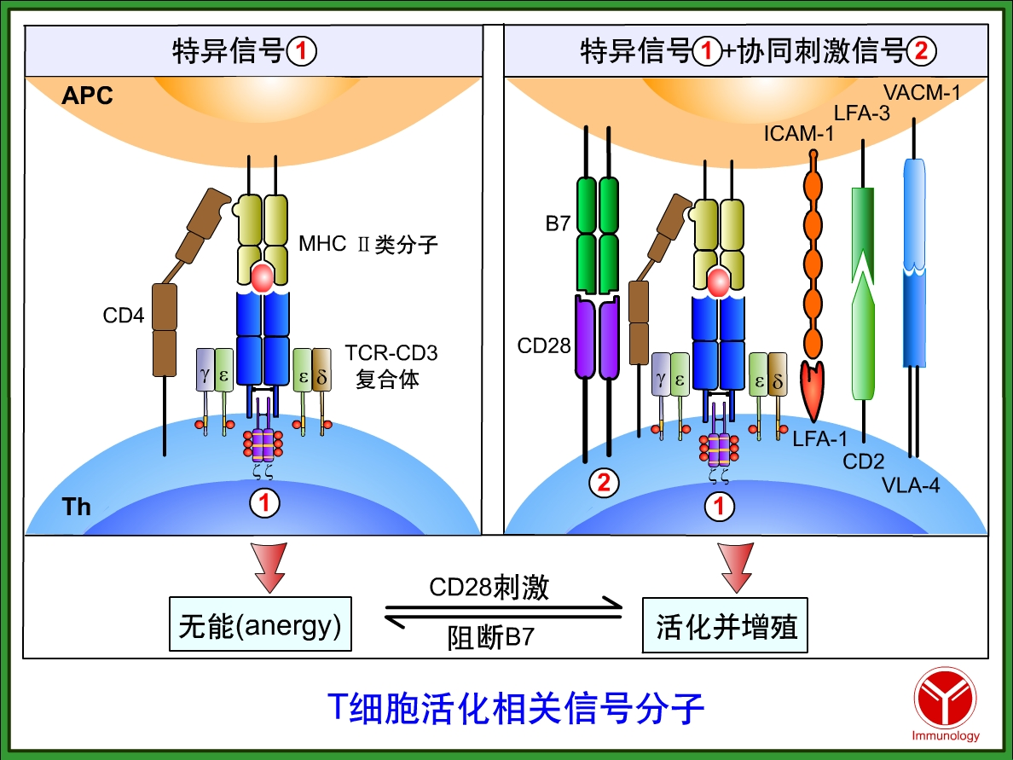
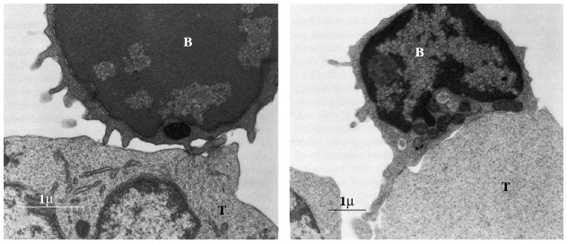
2.APC与T细胞的相互作用
T细胞与APC的非特异结合（黏附分子)
T细胞 APC
LFA-1 ←------→ ICAM-1
CD2 ←------→ LFA-3
TCR寻找合适的抗原肽

Slide 13
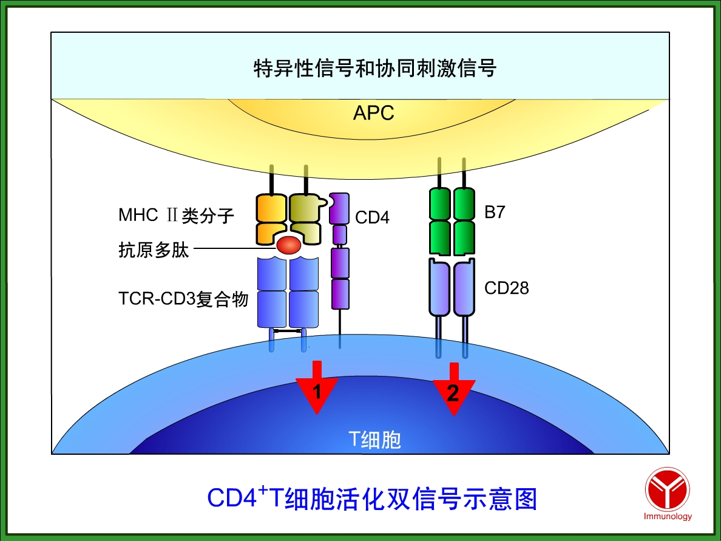
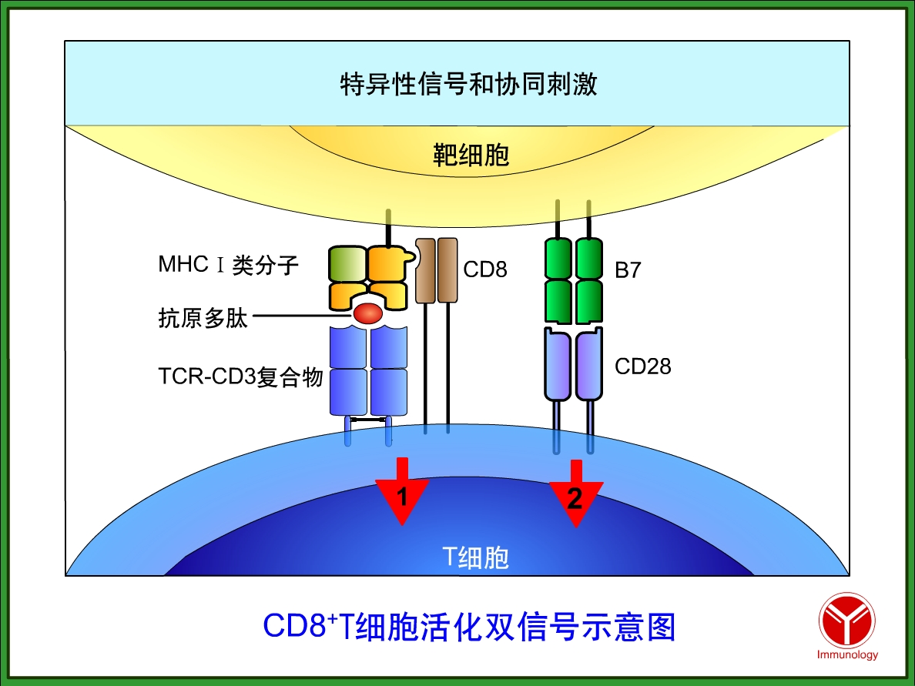
2.T细胞与APC的特异性结合：
TCR-CD3识别 pMHC分子复合物
CD4分子识别----MHCⅡ类； CD8分子识别----MHCⅠ类

Slide 14
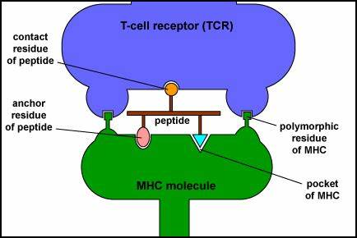
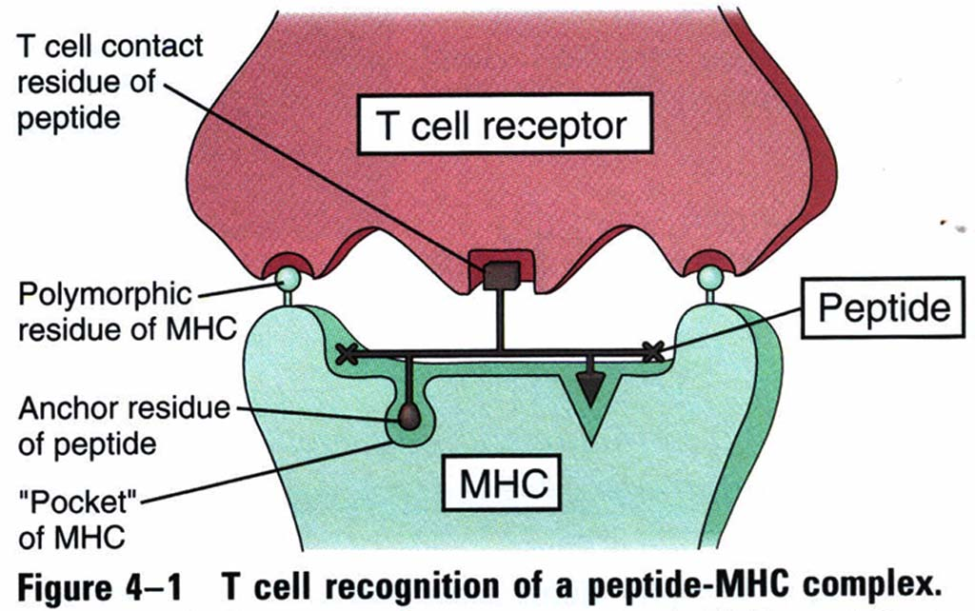
APC-T细胞相互作用特点：MHC限制性
T细胞的TCR特异性识别APC提呈的Ag肽(即pMHC)时，同时识别与Ag肽结合的自身MHC分子。

Slide 15
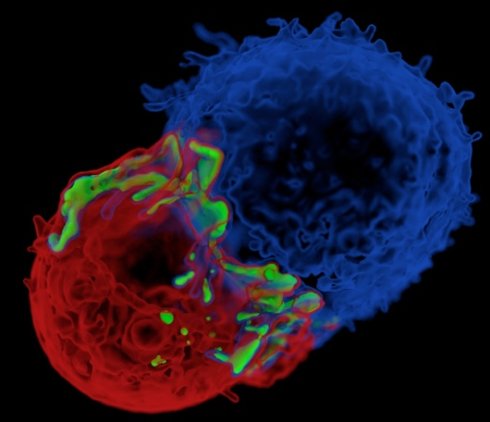
T细胞与APC的特异性结合
APC与T细胞特异性结合
TCR与Ag肽-MHC分子结合的亲和力增强
LFA-1分子构像改变，增强与ICAM-1的亲和力
APC与T细胞表面的共刺激分子结合
形成免疫突触

Slide 16
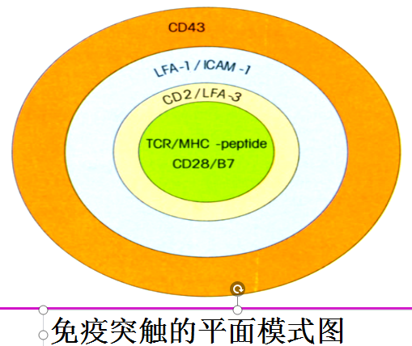
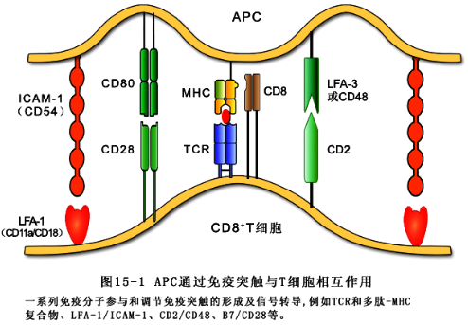
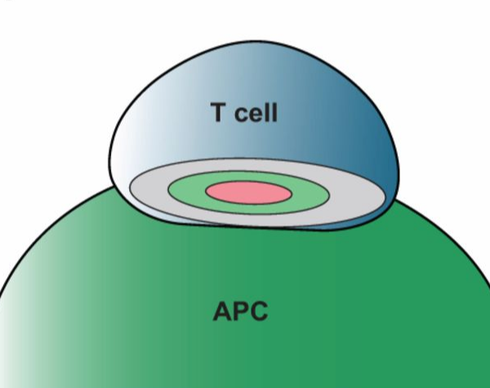
免疫突触的概念(immunological synapse)
TCR特异性识别pMHC后，T细胞与APC结合面形成的特殊结构， 即分散的TCR-pMHCⅡ向接触面中央移动，形成的一组中央为TCR-pMHC，外围是共刺激分子对，最外围是粘附分子对的结构。
功能：增强T细胞与APC细胞的结合，促进信号的转导

Slide 17
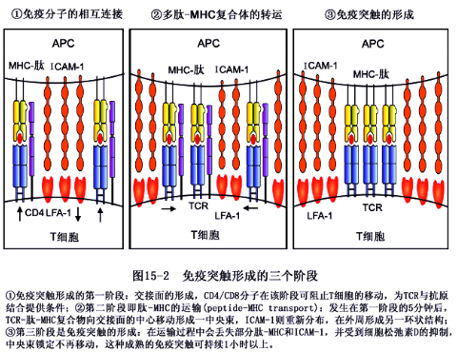

Slide 18
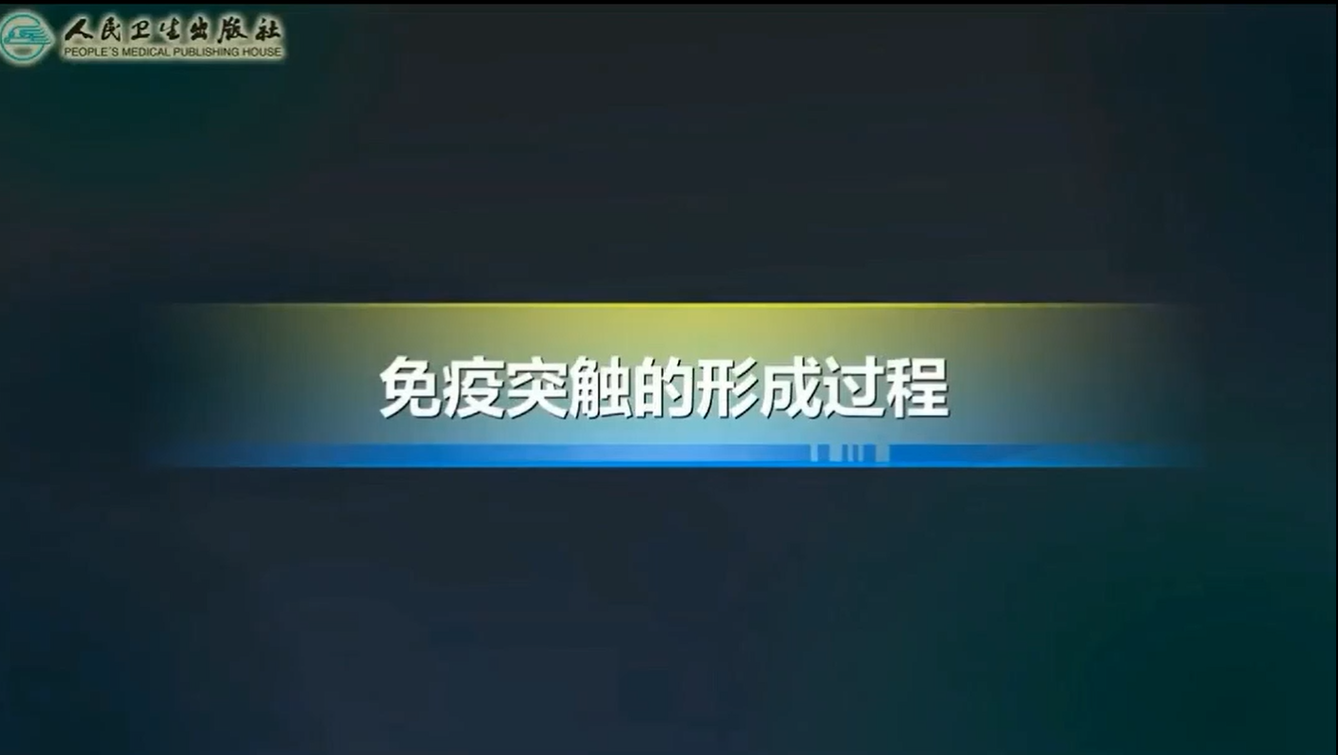
免疫突触的形成过程

Slide 19
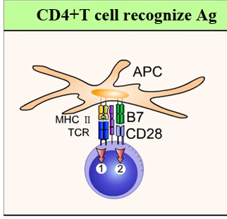
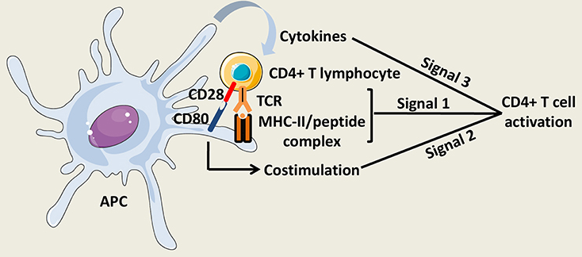
第二节 T细胞活化、增殖和分化
T细胞活化的条件
双信号激活：抗原信号(1)和共刺激信号(2)
细胞因子的作用（3）

Slide 20
双信号+ 细胞因子
1. T细胞的活化：
T细胞 APC
（1）第一信号
TCR------------- pMHC
CD4/ CD8------MHCII / I
(Ag识别信号)
CD28 -------- B7 (最重要)
LFA-1------------ ICAM-1/2
CD2------------ LFA3
（2）第二信号
(共刺激信号)
（3）细胞因子：
IL-2(活化T)、 IL-1(APC)等

Slide 22
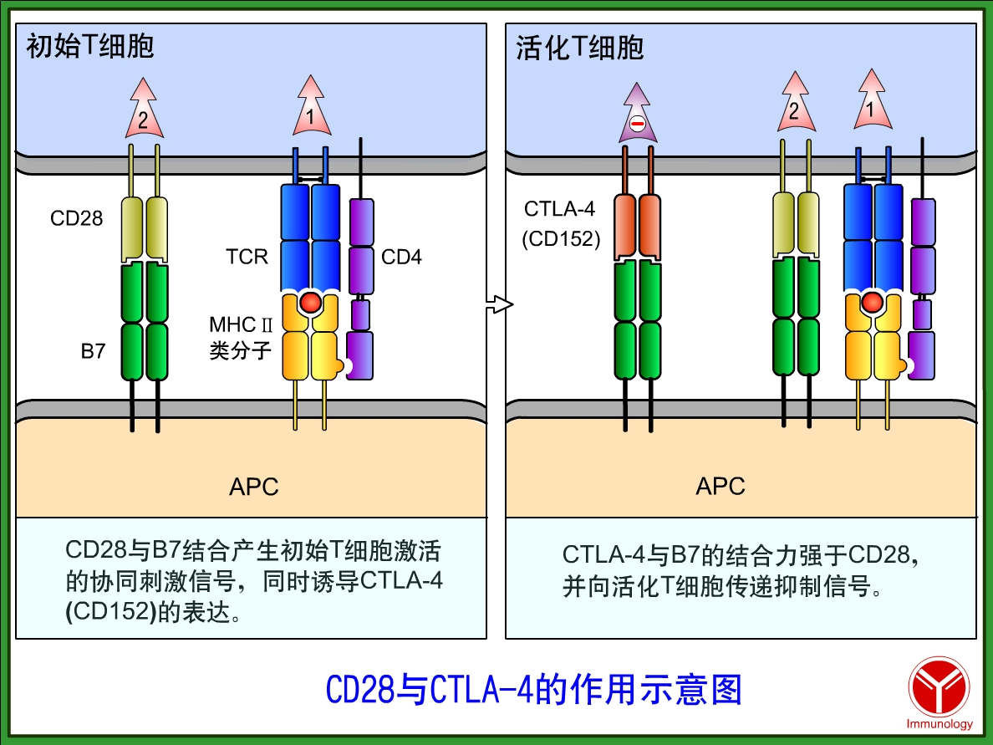
细胞免疫应答调节：CTLA-4结合B7→抑制T-C活化信号

Slide 23
T细胞活化信号→→启动转录的靶基因
第一信号:启动CK/CKR转录、合成，表达CK、CKR、黏附分子等
第二信号:→T细胞完全活化，IL-2转录、合成表达
IL-2最重要的促增殖因子
静止T细胞
活化T细胞
T细胞增殖、分化

Slide 24
T细胞活化机制（1）Mechanism of T cell activation
低亲和力
IL-2 R（β γ ）
Antigen
1
IL-2
Signal 1
高亲和力
IL-2 R（ α β γ ）
IL-2
IL-2Rα
IL-2Rα
Resting T cells

Slide 25
T细胞活化机制（2）Mechanism of T cell activation
Costimulation
Antigen
2
1
IL-2
Signal 2
Increase IL-2 gene transcription
Stabilises the half-life of IL-2 mRNA
IL-2Rα
IL-2最重要的促增殖因子

Slide 26
T细胞活化的信号转导
1、TCR-Ag-MHC→→→CD3、CD4/CD8胞质段相互作用
2、蛋白酪氨酸激酶（PTK）活化 活化ZAP-70
（1）磷脂酶C -γ (PLC-γ )活化途径
三磷酸肌醇（IP3）途径
甘油二脂（DAG）途径
（2）丝裂原蛋白激活的蛋白激酶（MAP）活化途径
磷酯酰肌醇二磷酸
3、将活化信号传至细胞核，使IL-2的转录因子活化，
启动IL-2的转录。

Slide 27
信号的跨膜传递和转导通路的启动
Peptide-MHC
TCR
CD45 CD4
B7
CD28
γε δε
LAT
ζ ζ
ITAM
pY
Yp
ITAM
PTP
domains
pY
ZAP-70
pY
CELL
MEMBRANE
Yp
SLP-76
Y⁵⁰⁵
Lck Fyn
Grb-2
PI 3-K
p
pY
pathway A
pathway B
pathway C
PLC-γ Sos PI
PIP₂ IP₃ Ras-GDP Ras-GTP P1 3-p
DAG Ca²⁺ Raf
PKC
calcineurin
MAP kinase
PKCς
NF-AT-p
I-κB
NF-κB
c-Jun c-Fos
NF-κB
NF-AT
CD28rc
NUCLEUS
NF-AT
OCT
NF-κB
AP-1
CD28re
NF-AT
OCT
IL-2 gene

Slide 28
第二节 T细胞活化、增殖、分化
活化
  CD4+T细胞 ：双信号
  CD8+T细胞 ：双信号 + CD4⁺T辅助
增殖
  IL-2/IL-2R →→克隆性增殖
分化
  CD4+T细胞 Th1和Th2
  CD8+T细胞 CTL
分化成
→ →
分化成
→ →

Slide 29
三、Ag特异性T细胞克隆性增殖和分化
表达膜分子：如IL-2R，IL-1R,MHC-I/II分子、
CD40L、CTLA-4
分泌细胞因子：IL-2（自分泌）
有丝分裂，克隆增殖：在CK作用下迅速克隆化
分化为： 效应T细胞--- CTL、Th、Treg
记忆细胞----Tm

Slide 30
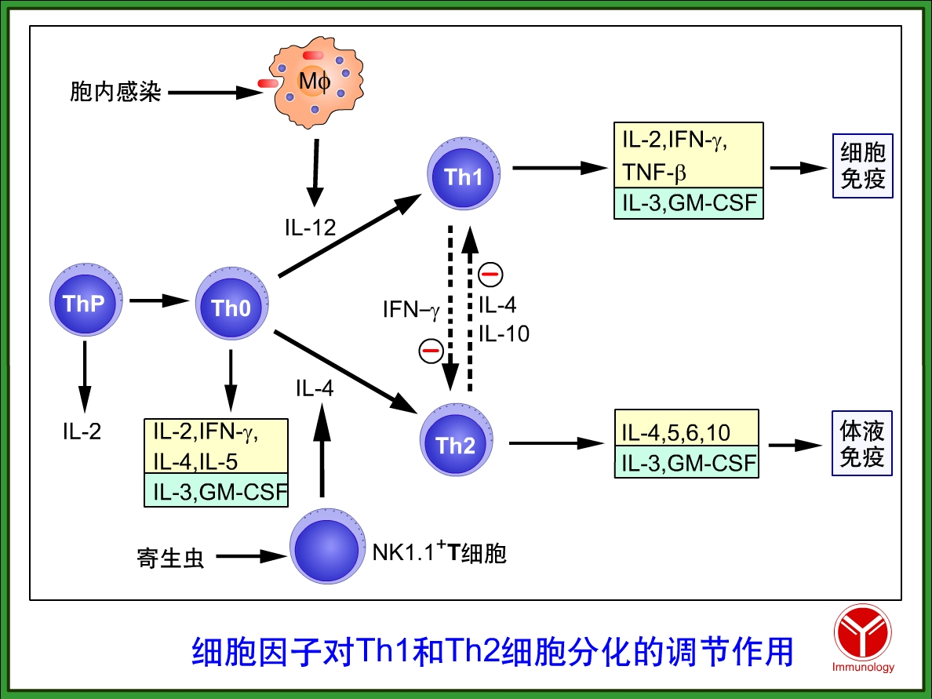
1. T细胞增殖分化：
IL-12、IFN-γ
Th1
细胞免疫
IL-4
Th2
体液免疫
初始CD4⁺T
初始CD8+T
TGF-β、IL-2
(Th0 )
Treg 负调节
IL-1β 、IL-6
Th17
固有免疫
Tm
+Th1辅助
IL-2
CTL

Slide 31
2. CD8⁺T细胞的激活、增殖分化
Th非依赖方式：
第1信号：TCR-pMHC（CD8-MHCI）
自分泌IL-2
活化、增殖为CTL
第2信号：病毒感染靶C(APC)
高表达共刺激分子(B7)
病毒感染DC
IL-2R
IL-2
无需Th辅助
CD8 T细胞
活化、增殖为CTL

Slide 32
多数靶细胞（APC）低/不表达协同刺激分子，不能激活初始CD8+CTL,
激活过程需pAPC、Th辅助（交叉提呈）
APC摄取
处理提呈Ag
MHCⅡ类途径
CD4+Th
(V感染c/肿瘤c )
靶c死亡，Ag脱落
MHCⅠ类途径
CD8+CTL
靶C
Ag脱落
Ag
Th
CD8 T
APC
靶C
分泌IL-2
辅助CD8+T细胞的活化、增殖
活化增殖

Slide 33
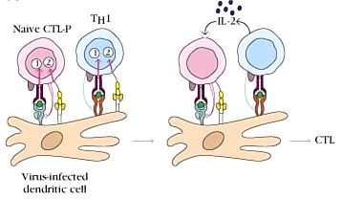
CD4+Th细胞辅助CD8+T细胞活化
  活化CD4+T细胞分泌IL-2作用于CD8+T细胞
  诱导APC表达或上调协同刺激分子

Slide 34
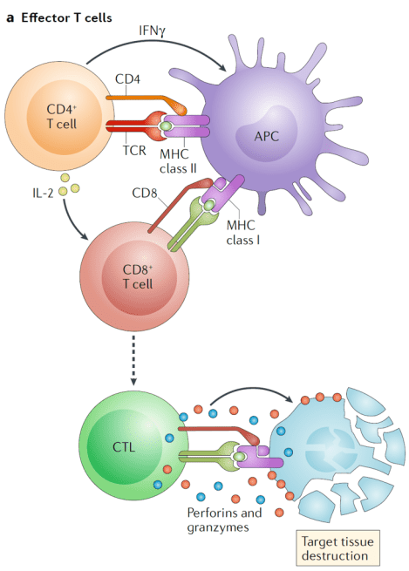
2. CD8⁺T细胞活化：Th细胞依赖方式
第1信号： TCR----pMHCI
CD8----MHCI
CD8+ T cell活化、增殖为CTL
第2信号：CD28---B7
B7 ↑表达
协同 刺激分子
分泌 IL-2等
脱落的Ag经APC提呈pMHCI/II
活化CD4⁺Th1
V感染靶C低/不表达协同刺激分子

Slide 35
第三节 T细胞的效应和转归
CD4+ Th1、Th17、Tfh、Treg
CD8+ CTL
效应性T细胞
抗感染、抗肿瘤

Slide 36
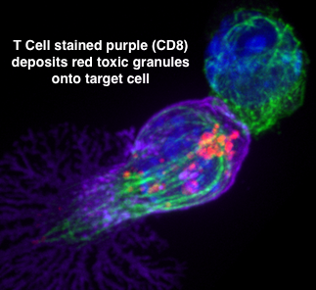
CD8+CTL (Tc)细胞的效应功能
效-靶细胞的结合
非特异性结合（LFA-1/ICAM-1,CD2/LFA3）
特异性结合（TCR识别pMHC-I，形成免疫突触）
细胞器和胞浆颗粒向效-靶细胞结合面聚集
分泌穿孔素/颗粒酶
Fas/FasL途径诱导凋亡
CTL极化
致死性攻击

Slide 37
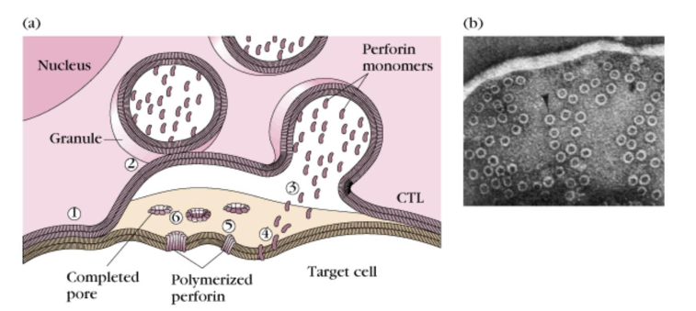
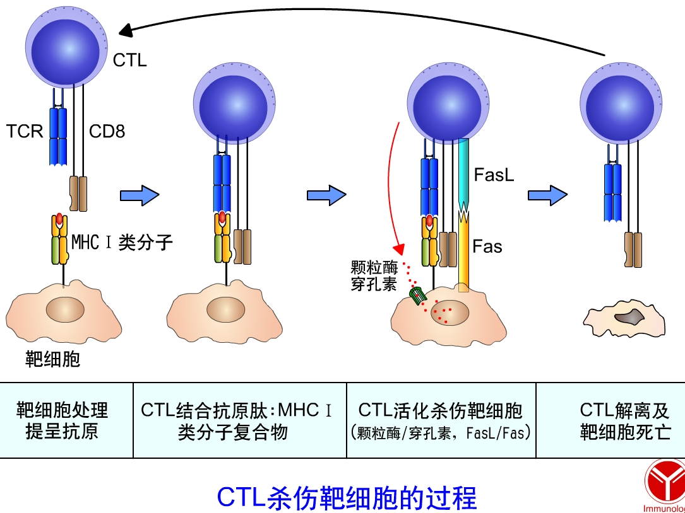
1、CD8 ⁺ CTL功能
直接识别内源抗原肽-MHCI复合物(pMHC)→→ 特异杀伤胞内感染靶细胞、肿瘤细胞
靶细胞：肿瘤细胞或
胞内寄生病原体感染的细胞
杀伤靶细胞机制
① 穿孔素/颗粒酶途径
穿孔素（perforin）：裂解靶C
颗粒酶（granzyme）：诱导靶C凋亡
② 死亡受体途径：
表达FasL：通过FasL-Fas诱导靶C凋亡

Slide 38
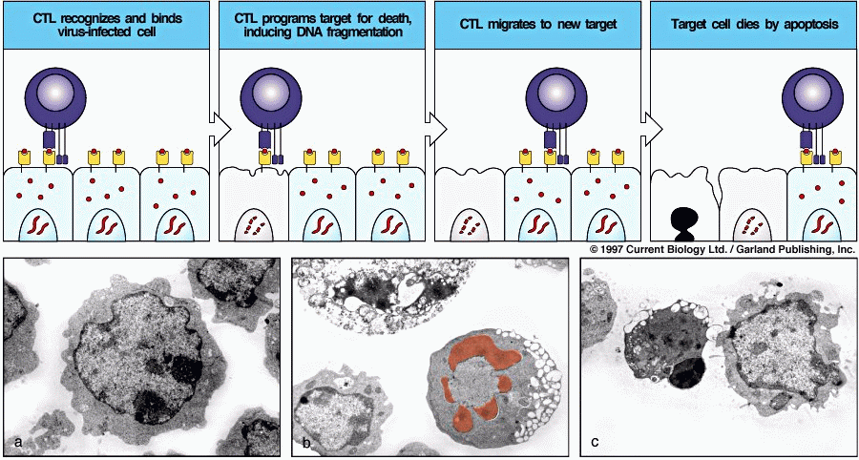
杀伤特点：
直接、特异性杀伤
MHC限制性（不依赖第二信号）
连续性杀伤

Slide 39
2.Th1的功能：抗胞内菌感染、抗肿瘤、引起炎症反应
分泌CK，促进炎症反应；（ Mφ-----最重要的炎症C ）
（一）作用于MΦ：
1.活化MΦ：
分泌IFN-γ → 活化MΦ→杀伤↑(胞内菌、肿瘤c
(T)CD40L+(MΦ)CD40
2.诱生并募集MΦ：
分泌IL-3、GM-CSF →促进骨髓产生 M_{O}；
分泌 TNF-α、LTα、MCP-1 →募集MΦ，局部浸润

Slide 40
3. 促进MΦ提呈抗原，产生免疫放大效应
(1)活化MΦ表达B7、MHC-II 增加 → Ag提呈↑
(2) 活化MΦ产生IL-12 → 促使Th0分化为Th1
免疫放大效应

Slide 41
（二）其它：
1.对淋巴细胞作用：
（IL-2）辅助CTL，促进TH1、TH2、CTL及NK活化增殖
(IFN-γ)促进 B细胞产生调理性抗体
2.对中性粒细胞作用：淋巴毒素、TNF-α

Slide 42
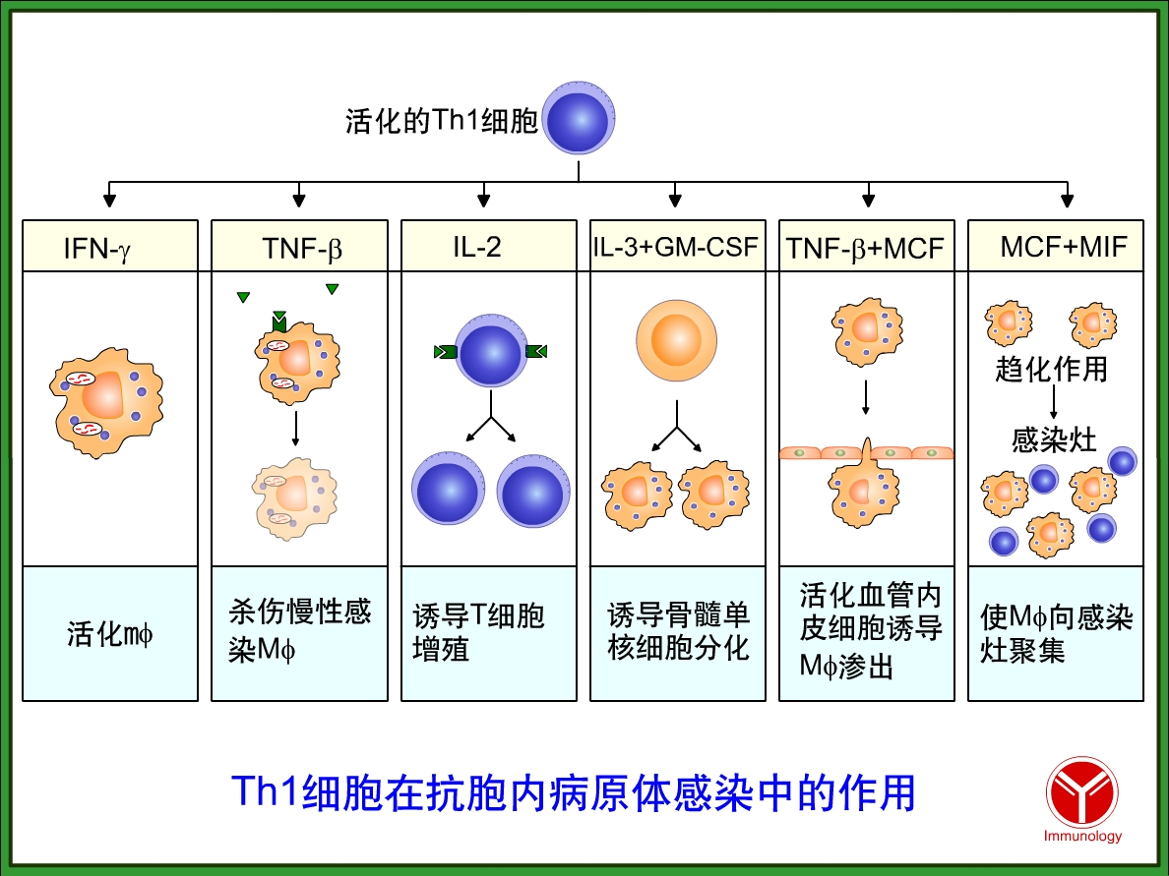

Slide 43
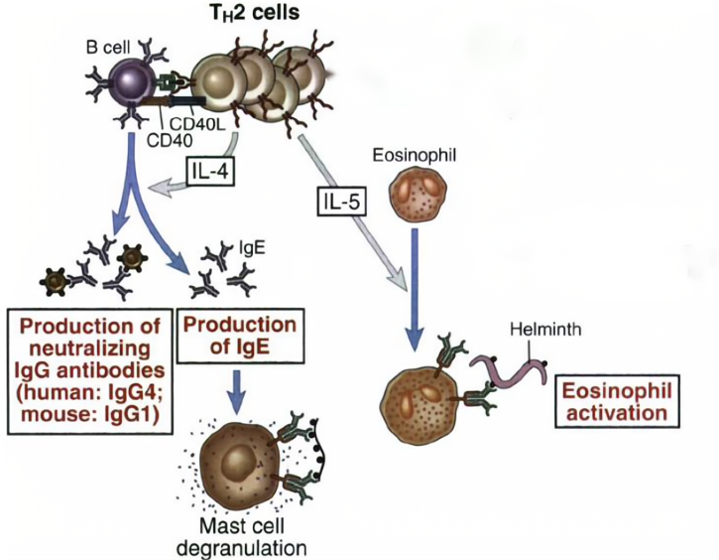
3、Th2细胞的效应：
IL-4,5,10,13→辅助/增强体液免疫
→促B-C活化/增殖/分化→产生Ab
分泌CK
IL-4,5→诱导IgE生成、活化嗜酸粒细胞
→参与I型超敏反应、抗寄生虫

Slide 44
二、活化T细胞的转归
（一）效应T细胞的抑制或清除
（二）记忆T细胞的形成和作用

Slide 45
（一）效应T细胞的抑制或清除
1.Treg的免疫抑制作用
2.活化诱导的细胞死亡------Fas途径
（activation-induced cell death,AICD）
FasL
sFasL
Ta
Fas
Ta,Ba
a.膜型FasL杀伤活化的T细胞及自杀
b.可溶性FasL杀伤活化的T细胞及自杀

Slide 46
(二)记忆T细胞的的形成和作用
  长寿命
  对协同刺激分子依赖较低,易激活
  无需Th、APC参与既可发挥作用
  高水平表达CK，对CK更敏感
  更迅速强烈的再次免疫应答或记忆性免疫应答

Slide 47
三、特异性细胞免疫的生物学效应
抗胞内感染作用：胞内细菌、病毒、真菌、寄生虫
抗肿瘤免疫： CTL、CK----激活MΦ、NK
免疫病理作用：移植排斥反应、迟发型超敏反应
免疫调节作用：Treg保持免疫平衡

Slide 48
细胞免疫应答的过程

Slide 49
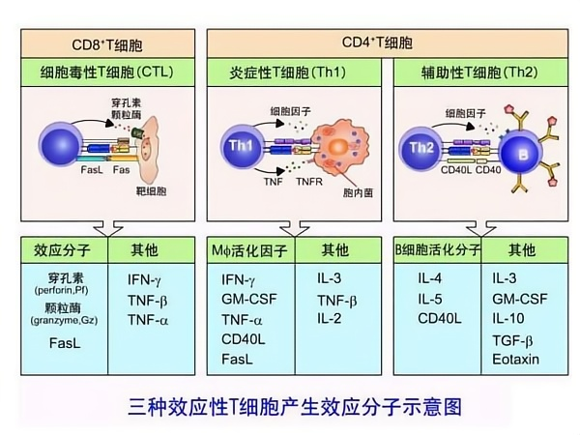

Slide 50
本章小结
细胞免疫应答的过程，分为三个阶段：
  T细胞的对Ag的识别
  T细胞的活化、增殖和分化
  T细胞的免疫效应和转归
细胞免疫应答的效应细胞是：CTL和Th1
  Th通过活化巨噬细胞和其他细胞吞噬清除Ag
  CTL通过分泌穿孔素/颗粒酶及诱导细胞凋亡杀伤靶细胞

Slide 51
思考题
1.说明细胞免疫应答过程中，T细胞（Th/CTL）活化条件。
2.细胞免疫应答中的效应T细胞及其作用。
3.阐述T细胞介导的细胞免疫应答过程。
4.细胞免疫应答的生物学效应。
5.名词解释：免疫应答，免疫突触

Slide 52
多选题
1分
1、与CD4＋T细胞活化第1信号是（ ）
第2信号是（ ）
A
TCR与pMHC分子之间的作用
B
CD8与MHCI类分子之间的作用
C
CD4与MHCII类分子之间的作用
D
C28与B7分子之间的作用
E
CD40与CD40L之间的作用
提交

Slide 53
单选题
1分
2、CTL细胞杀伤靶细胞的特点是
A
CTL细胞无须与靶细胞接触
B
穿孔素诱导靶细胞凋亡
C
不受MHC限制
D
一个CTL细胞只能杀伤一个靶细胞
E
具有特异性
提交

Slide 54
单选题
1分
3、T细胞所不具备的生物学作用是
A
产生细胞因子，调节免疫应答
B
直接杀伤靶细胞
C
参与对病毒的免疫应答
D
参与抗肿瘤
E
介导ADCC效应
提交

Slide 55

感谢观看！

